Slide 1
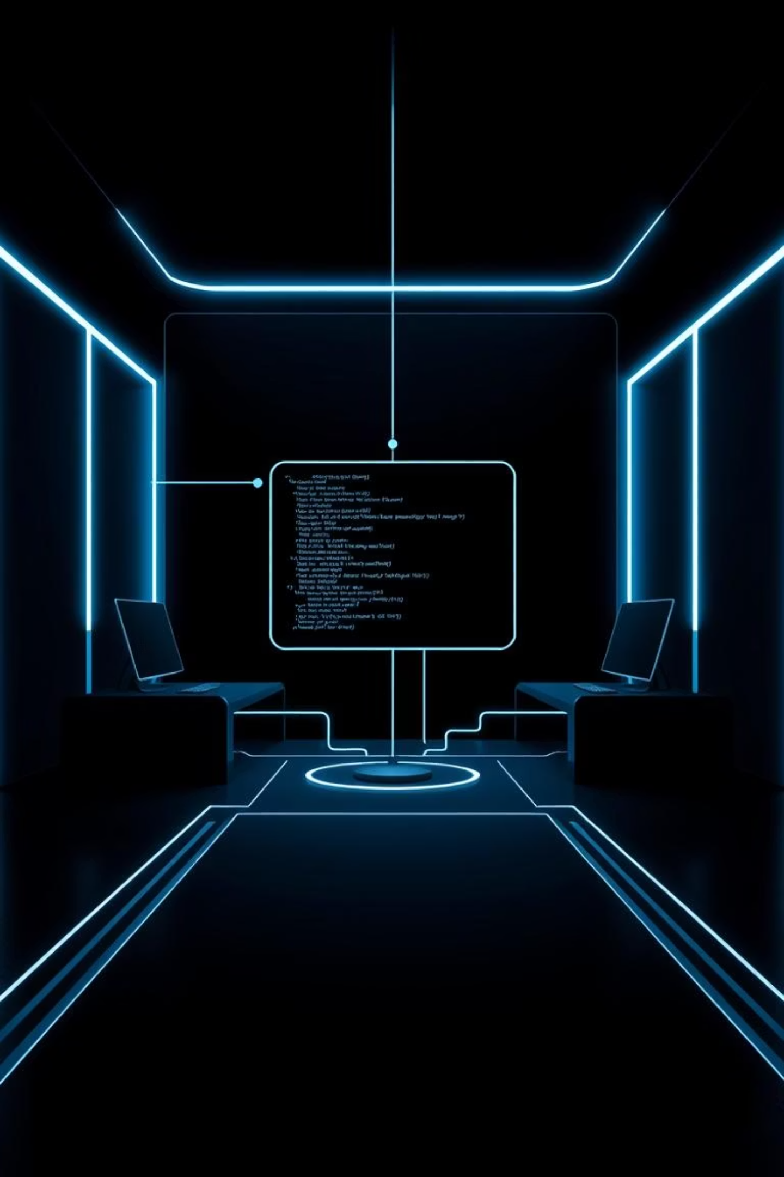
Extreme Programming (XP) — Обзор методологии и практических инструментов
Extreme Programming (XP): Обзор методологии
Практические инструменты и их влияние на разработку

Slide 2
Что такое Extreme Programming?
XP — гибкая методология разработки ПО
Фокус на:
Качестве кода
Скорости доставки
Тесном взаимодействии с заказчиком
Основатель: Кент Бек (1990-е)

Slide 3
Основные принципы XP
1
2
3
Частые релизы
Парное программирование
Непрерывная интеграция
4
5
Тест-driven development (TDD)
Простота дизайна

Slide 4

Частые релизы
Короткие итерации (1–2 недели)
Быстрая доставка функциональности
Постоянная обратная связь от заказчика
Пример: Выпуск MVP каждые 10 дней

Slide 5


Парное программирование
Два разработчика за одним компьютером
Роли: "Драйвер" и "Наблюдатель"
Преимущества:
Меньше ошибок
Обмен знаниями
Высокое качество кода

Slide 6
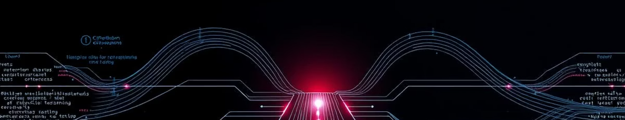
Непрерывная интеграция
Регулярное объединение кода
Автоматическое тестирование
Выявление ошибок на ранних стадиях
Инструменты: Jenkins, GitLab CI, Travis CI

Slide 7


Тест-driven development (TDD)
Пишем тесты перед кодом
Цикл: Тест → Код → Рефакторинг
Преимущества:
Надежный код
Упрощение рефакторинга
Высокое покрытие тестами

Slide 8

Простота дизайна
"Делай проще, чем кажется возможным"
Избегай избыточной функциональности
Постоянный рефакторинг
Пример: Реализация только текущих требований

Slide 9
Преимущества XP
Высокое качество кода
Быстрая адаптация к изменениям
Улучшение коммуникации в команде
Доверие заказчика
Снижение рисков

Slide 10
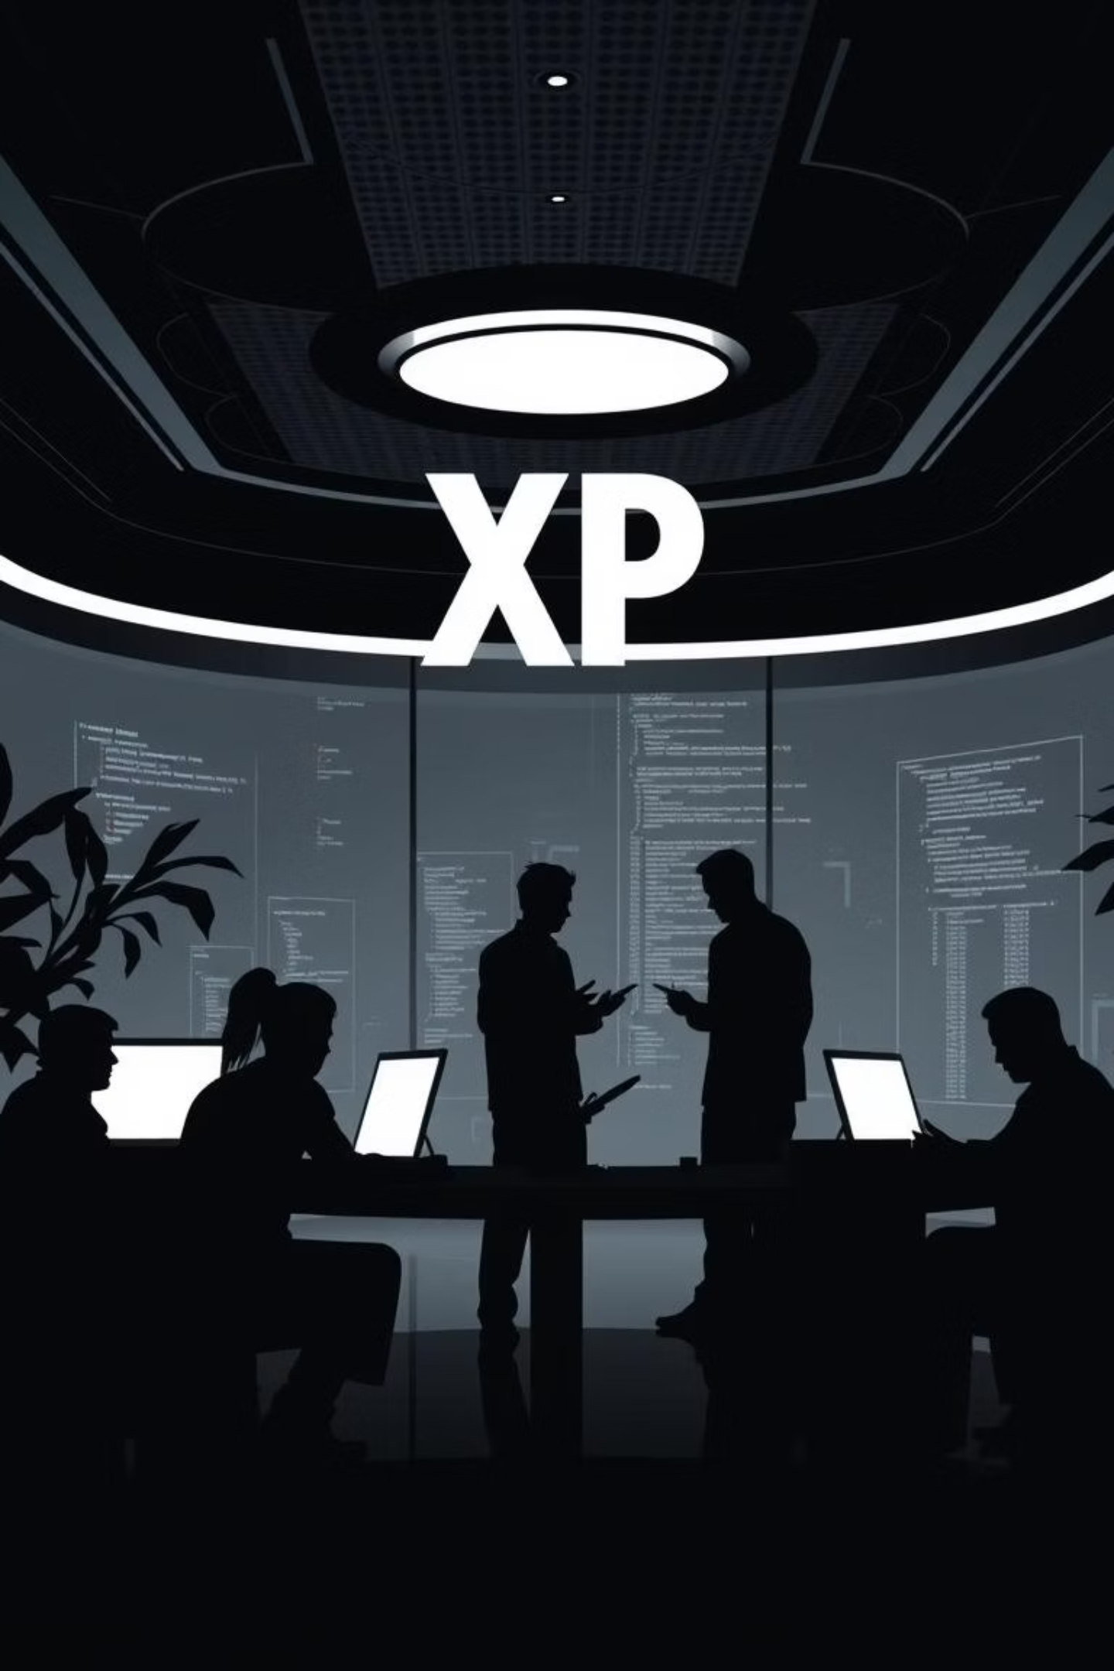
XP и командное взаимодействие
Ежедневные стендапы
Совместное владение кодом
Тесное сотрудничество с заказчиком
Пример: Регулярные демо для клиента

Slide 11
Сравнение XP с другими методологиями
Методология
Итерации
Фокус
Командная работа
XP
Короткие
Качество кода, клиент
Парное программирование
Scrum
2–4 недели
Управление процессом
Спринты, роли
Kanban
Непрерывные
Поток задач
Визуализация

Slide 12

Когда использовать XP?
Подходит для:
Не подходит для:
Проектов с частыми изменениями
Жестко фиксированных требований
Небольших команд (5–10 человек)
Больших распределенных команд
Высоких требований к качеству

Slide 13





Практические инструменты XP
CI/CD:
Тестирование:
Управление задачами:
Jenkins, GitLab CI
JUnit, pytest
Jira, Trello
Код:
Рефакторинг:
Git, GitHub, Bitbucket
IDE (IntelliJ, VS Code)

Slide 14

Кейсы успеха XP
Chrysler C3 Project (1990-е):
Современные примеры:
Стартапы
зарплатная система
Финтех и EdTech проекты
Результат:
Высокое качество, быстрая доставка

Slide 15
Заключение
XP — мощная методология для гибкой разработки, имеющая ключевые преимущества:
Качество кода
Быстрая адаптация
Сильная командная работа

